Slide 1
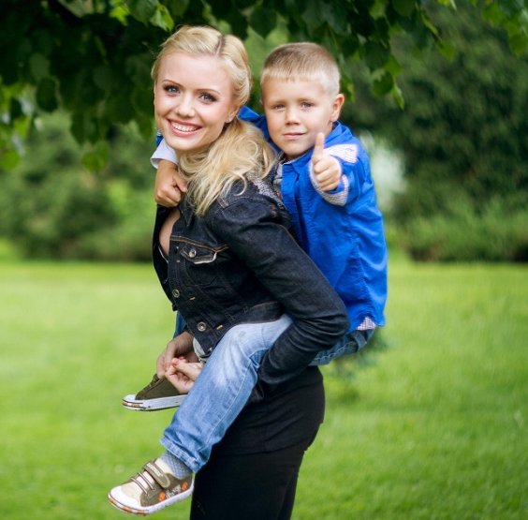
Мамы разные нужны,
Мамы разные важны
Видеоматериал к НОД
по ознакомлению с окружающим миром в средней группе
Подготовила: Соларева Г. И.
МБДОУ №55 «Хрусталик» г. Керчь

Slide 3
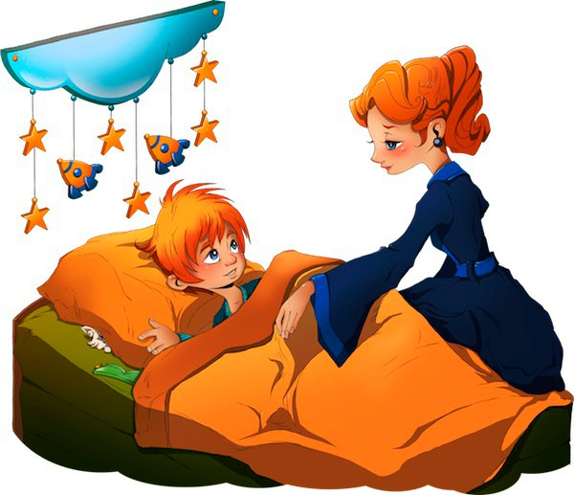
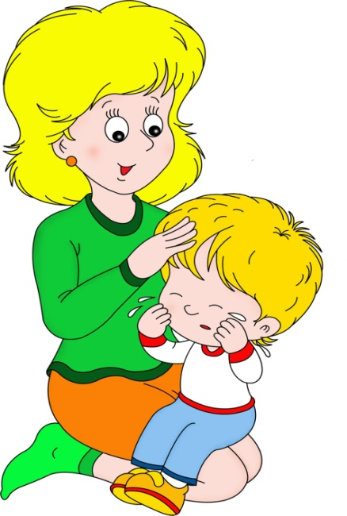

Slide 4
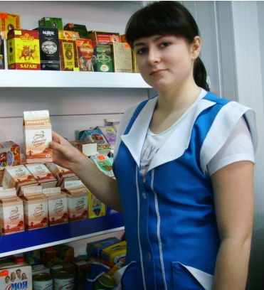
Профессии мамы

Slide 5
